Slide 1
2023 Annual Western RCEME Golf
Tournament 04 August 2023
Edmonton Garrison Memorial Golf and Curling Club
Deadline for team registration and payment is 24 Jul 23.
Space is limited to 35 teams. First come, First Serve.
*Registration forms will be sent via email*
$60 per person/$240.00 per team
Team registration includes cart

Slide 2
Golf Annuel de la GEMRC de l’ouest
Tournois 04 Août 2023
Club de curling et de golf memorial de la garnison d’Edmonton
Date limite pour l’enregistrement d’équipe et le payement est le 24 juillet 2023.
Les places sont limitées à 35 équipes. Premier arrivé, premier servis.
*Formulaires d’enregistrement seront envoyés par courriel*
$60 par personne/$240.00 par équipe
Voiturette inclure avec enregistrement d’équipe

Slide 3
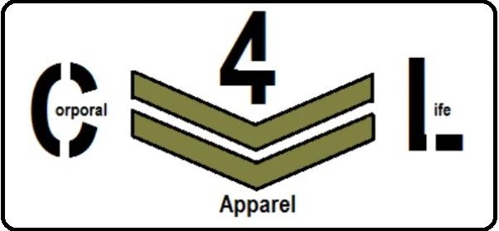
SPONSORS

